Slide 1
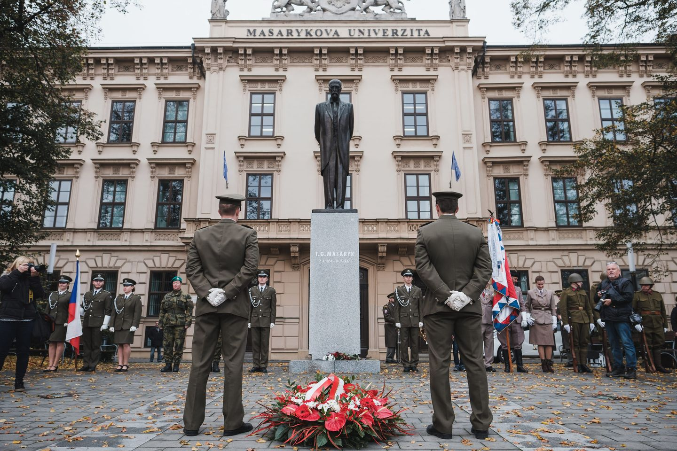
Metodika XI.
Pamětní místa lieux de mémoire aneb: jak, proč a s pomocí čeho vzpomínáme?

Slide 2
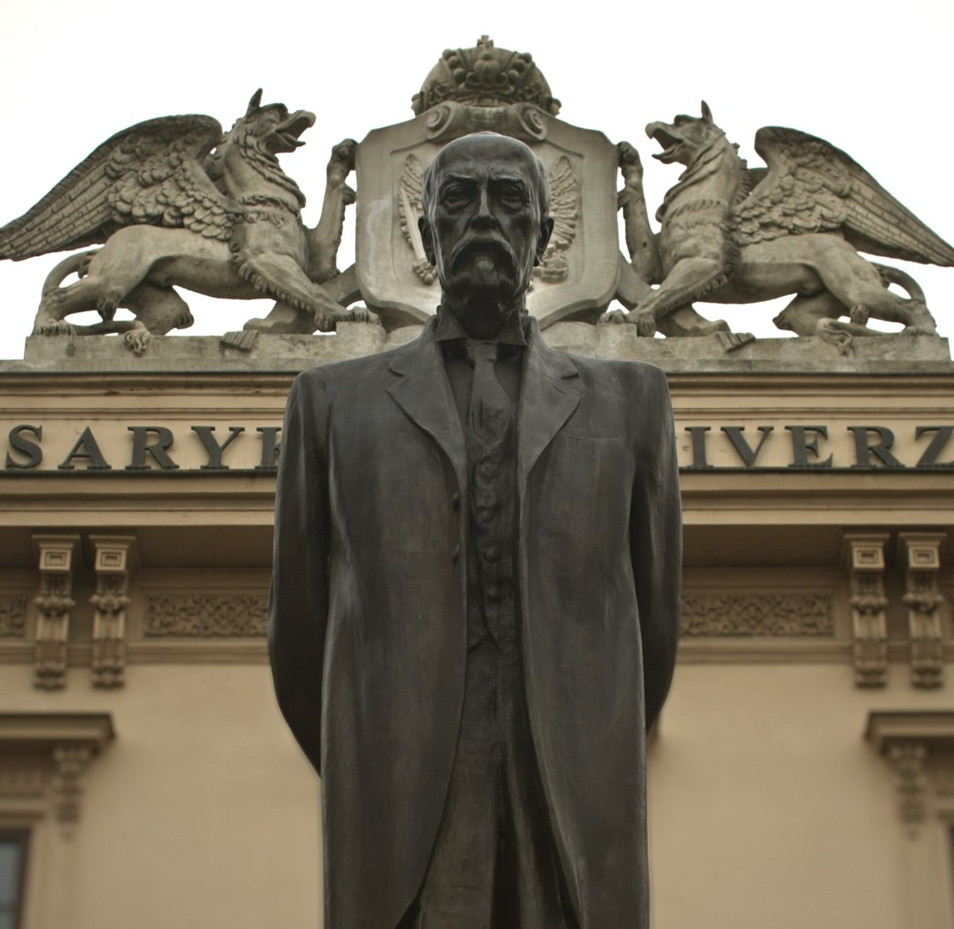
Vítejte v metodologickém
kurzu o pamětních
místech
Kdo jste?
Co studujete?
Co Vás přivedlo k metodologií?
Co očekáváte od kurzu?
Znalosti cizích jazyků?
Co se vám vybaví,
Když slyšíte:
Pamětní místo

Slide 3





Tematické pilíře kurzu:
- Co všechno může být
‚místem paměti‘?
- Jaké vědecké koncepty jsou propojeny s místy paměti?
- K čemu slouží místa paměti a jak fungují?
- Proč potřebujeme místa paměti?
- Místa paměti a kulturní války/politická propaganda
- Praktické příklady

Slide 4
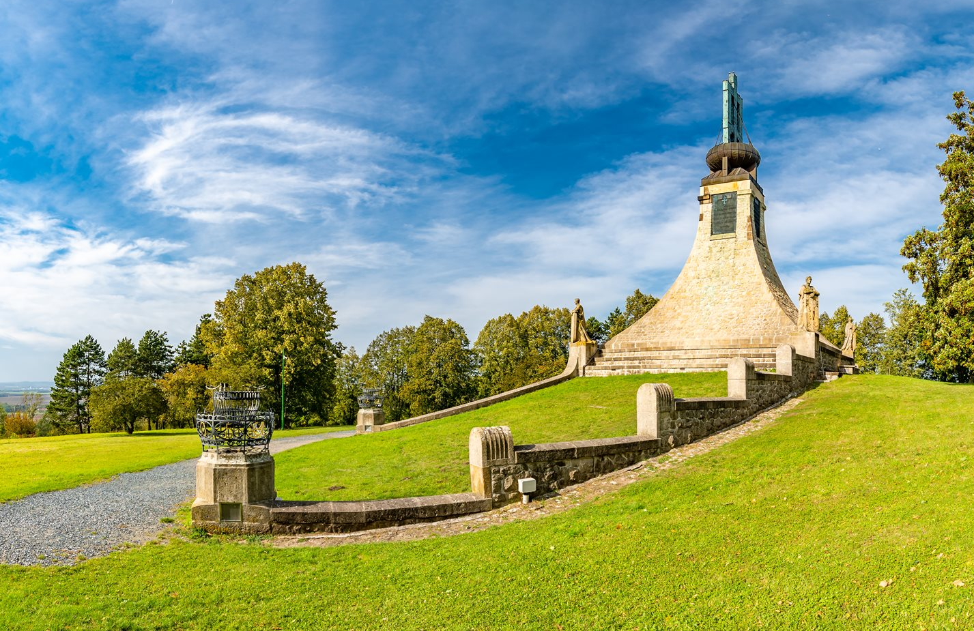
Cíle semestru: zápočet:
- aktivní účast v semináři (případně ve svetru)
- krátké ústní příspěvky
- závěrečný referát (25-30 min) na vybrané ‚místo paměti‘ hrubý plán semestru:
20.9. úvod do problematiky
27.9. co to jsou pamětní místa (Pierre Nora, )
4.10. jak vzpomínáme: vytváření kulturní paměti
11.10. samostudium
18.10. jak fungují pamětní místa? (Emoce a vzpomínky)
25.10. různé typy pamětných míst a k čemu nám slouží
1.11. pamětní místa v proměnách času
8.11. pamětní místa, kontroverze a poltická propaganda
15.11. exkurze…
22.11./29.11. studentské prezentace I+II
(6.12.-13.12.) resumé zkušeností se psaním, závěrečné hodnocení

Slide 5
Jaké různé pamětní
místa znáte?
5 min. reflexe
Nakreslete si mindmap…
pamětní místa

Slide 6
Jaké různé pamětní
místa znáte?
katedrály
hrady, paláce
budovy
poutní místa
5 min. reflexe
čas-doba
sochy
pomníky
osobnosti
geografická
místa
kulturní
okruh
mohyly
bitvy
Pamětné
desky
události
pamětní místa
nápisy
klenoty
recepty
fotky
písně
archivy
erby
obrazy
divadelní
kousky
národ
vlajky
filmy
básně
literatura
jazyk
narrativy
nábytek
citoslovcí
anekdoty

Slide 7
Jaké různé pamětní
místa znáte?
katedrály
hrady, paláce
budovy
poutní místa
5 min. reflexe
čas-doba
sochy
pomníky
osobnosti
geografická
místa
kulturní
okruh
mohyly
bitvy
Pamětné
desky
události
pamětní místa
nápisy
klenoty
recepty
fotky
písně
archivy
erby
obrazy
divadelní
kousky
národ
vlajky
filmy
básně
literatura
jazyk
narrativy
nábytek
citoslovcí
anekdoty

Slide 8
Jaké funkce mají
pamětní místa?
5 min. reflexe
pamětní místa

Slide 9
Jaké funkce mají
pamětní místa?
5 min. reflexe
připomenout
důležité
události
propojit identitu
s konkrétním místem
a časem
uchovat
paměť sociální
skupiny
posvátné funkce
pamětní místa
paměť národa
Podpořit vznik
kolektivní identity
Vytvořit
‚věčnou‘ kolektivní
vzpomínku
Podpořit vznik
mýtů
Připomínat
minulost
Předávat určitý
pohled na minulost
‚nutnost‘
vzpomínání

Slide 10
Jaké funkce mají
pamětní místa?
5 min. reflexe
připomenout
důležité
události
propojit identitu
s konkrétním místem
a časem
uchovat
paměť sociální
skupiny
posvátné funkce
pamětní místa
paměť národa
Podpořit vznik
kolektivní identity
Vytvořit
‚věčnou‘ kolektivní
vzpomínku
Podpořit vznik
mýtů
Připomínat
minulost
Předávat určitý
pohled na minulost
‚nutnost‘
vzpomínání

Slide 11
Jak vzniká
kolektivní identita?
Čas, ve kterém
se vše
odehrává
Prostor, ve
kterém se
vše odehrává
společenská
zkušenost
Individuální
zkušenost
Zařazení do
jisté doby,
identifikace
s místem
Vytváření
identity
Vznik
vzpomínek

Slide 12
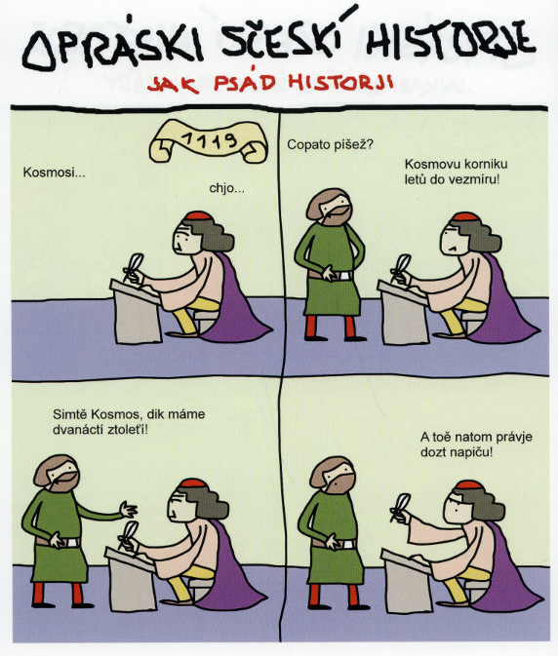
Úkoly 27.9.
Předčtěte si článek od Pierra Nory (memory and history):
- Kdo je Pierre Nora?
- O co se opírá jeho pojem pamětného místa?
- Jak pro něj vypadá poměr mezi dějinami a pamětí?
2. Zamyslete se nad místem paměti, které má pro vás osobně význam;
pokuste ho ‚rozluštit‘ s pomocí schématu o vzniku kolektivní identity
představte výsledek v semináři (3-5 min.)

